Slide 1



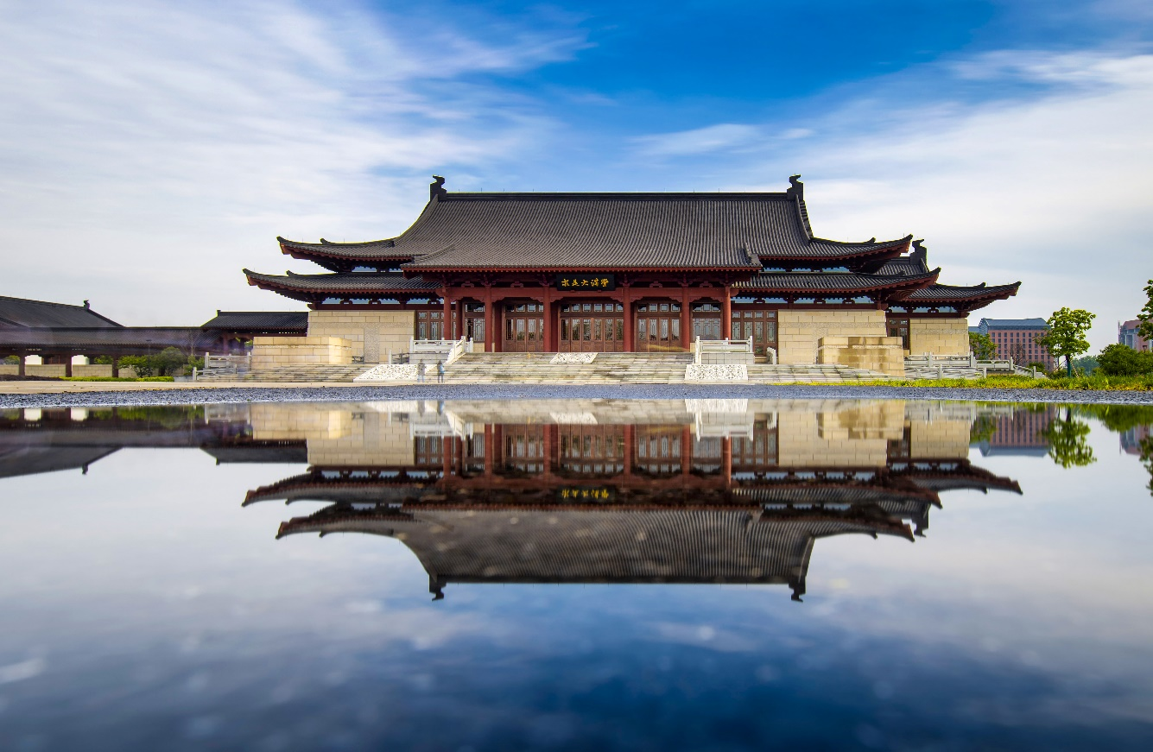

勤 学 / 修 德 / 明 辨 / 笃 实
组会（10.27）
文世伟

Slide 2

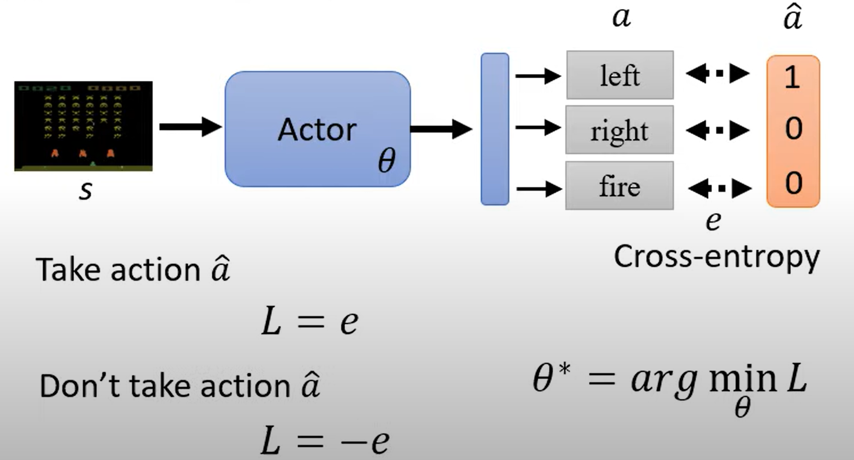
Policy Gradient

Slide 3
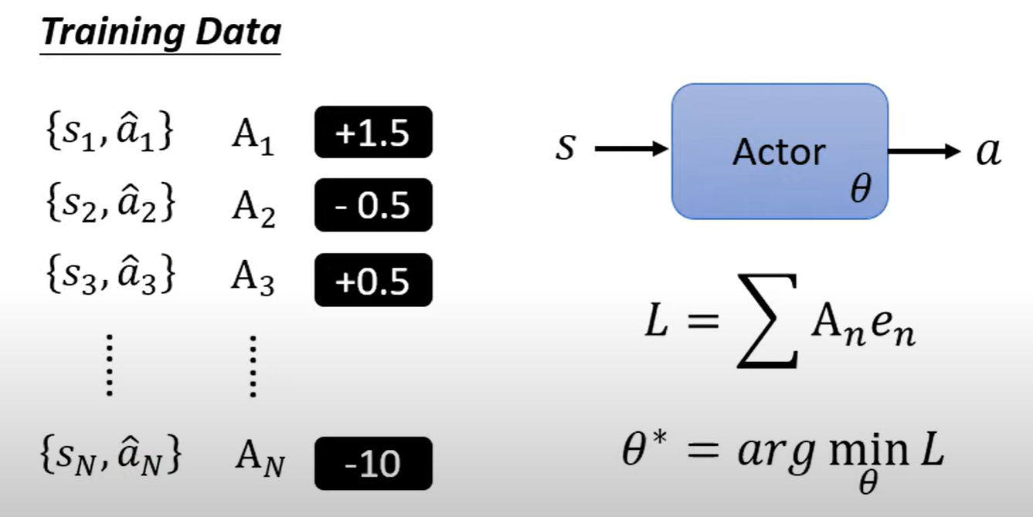
Policy Gradient

Slide 4
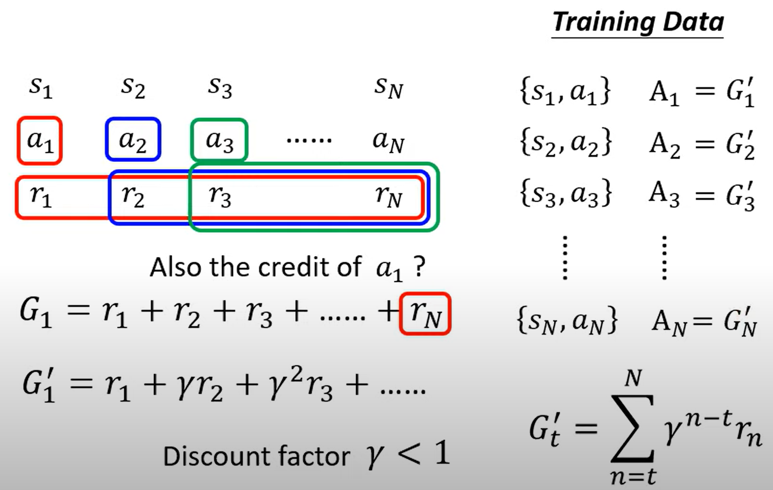
Policy Gradient

Slide 5
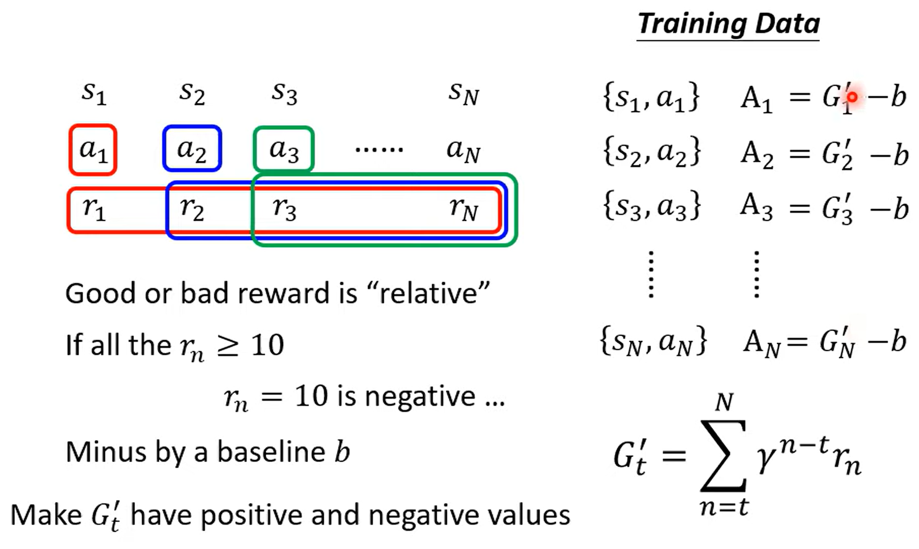
Policy Gradient

Slide 6
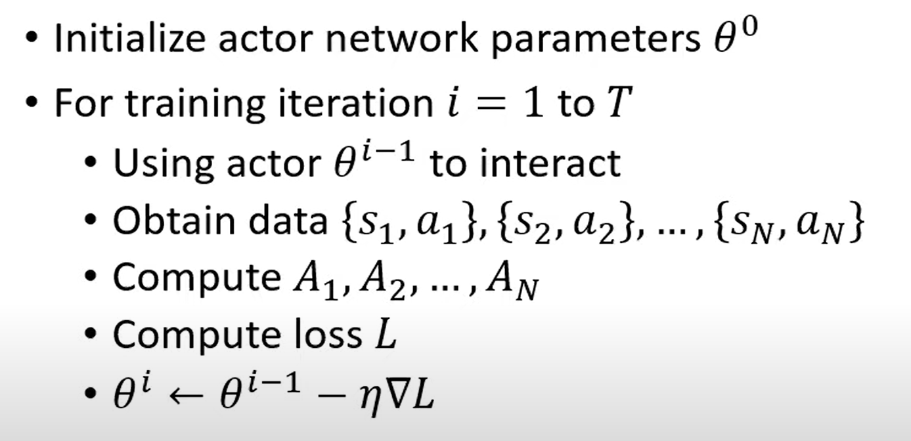
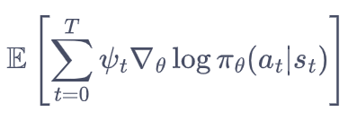
Policy Gradient

Slide 7
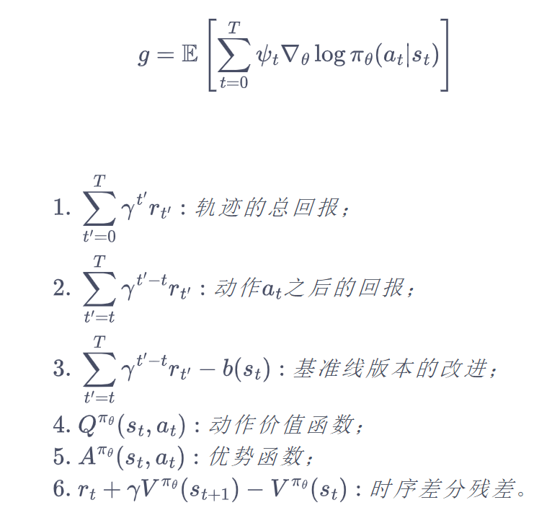
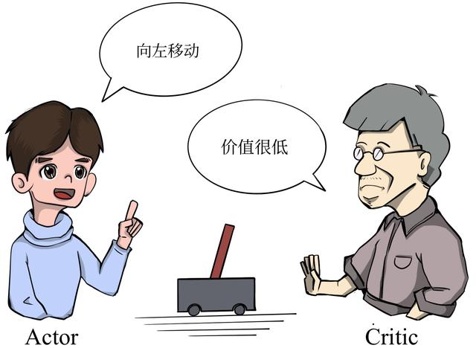
Actor-Critic

Slide 8
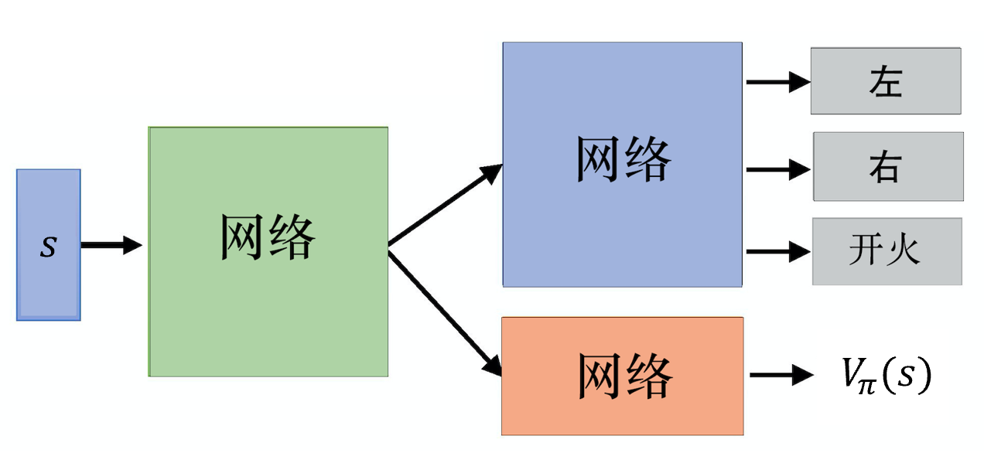
tricks

Slide 9


感谢观看
勤 学 / 修 德 / 明 辨 / 笃 实

